Slide 1
프로젝트 발표
4조 : 김민수, 김영산, 박유정, 이경미, 이인석, 장성준

Slide 2
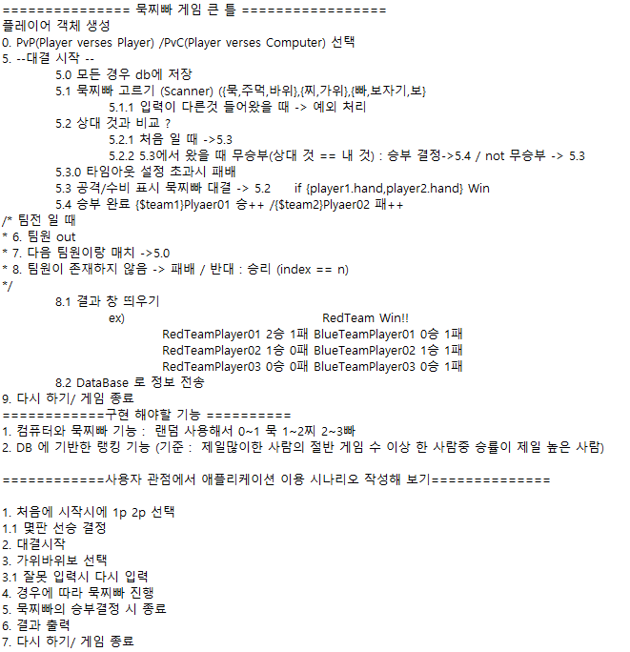
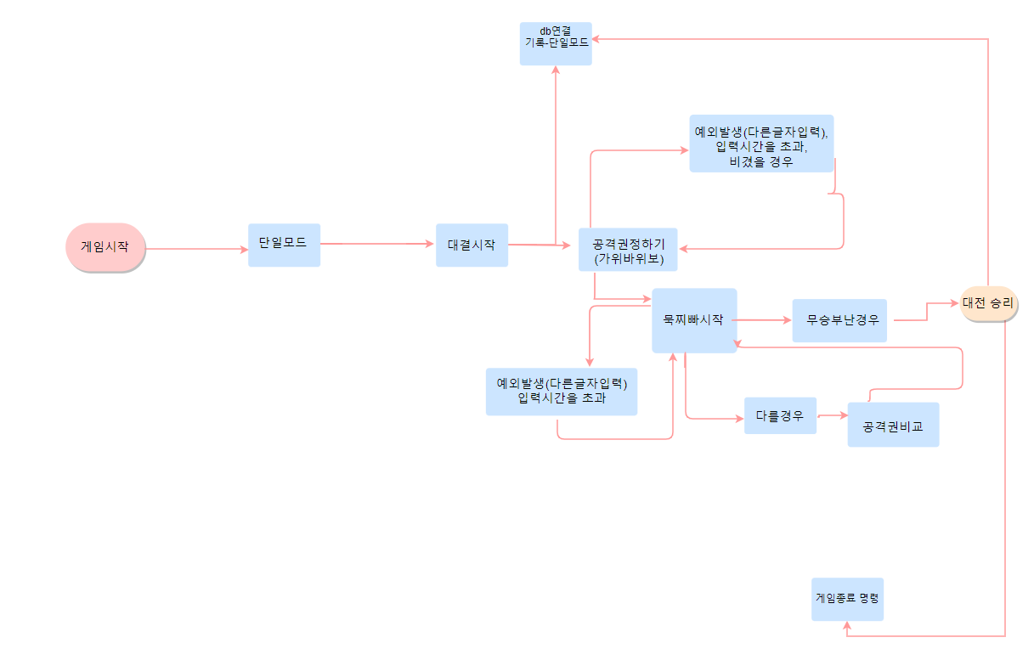
묵찌빠 게임 설계

Slide 3
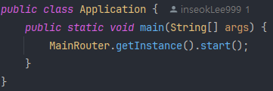
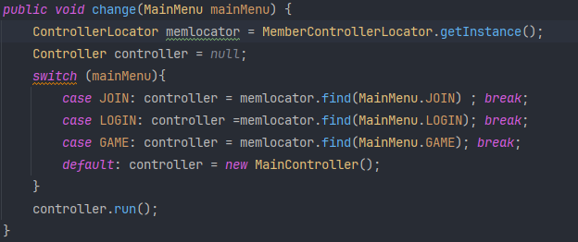
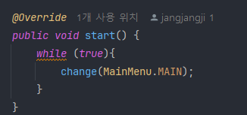
묵찌빠 게임 Application

Slide 4
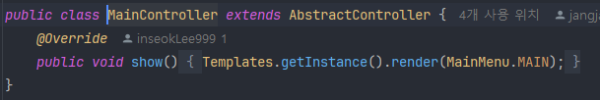
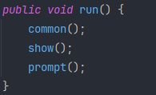
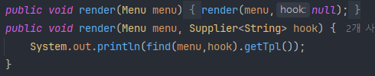

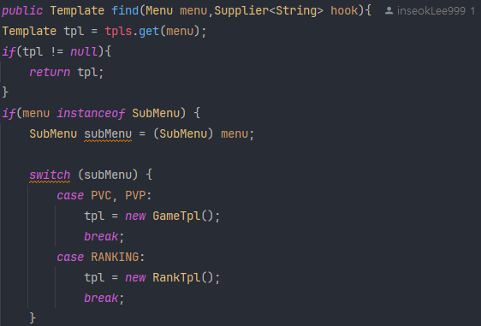
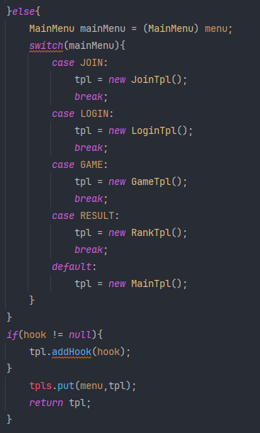
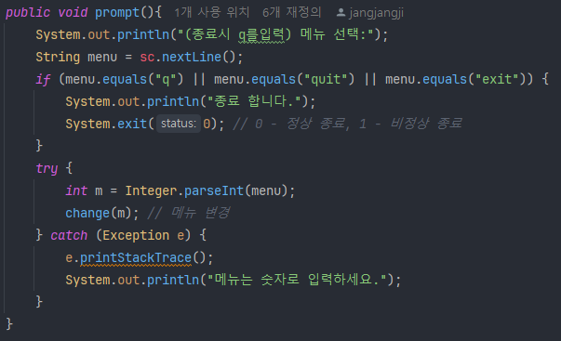
묵찌빠 게임 MainController

Slide 5
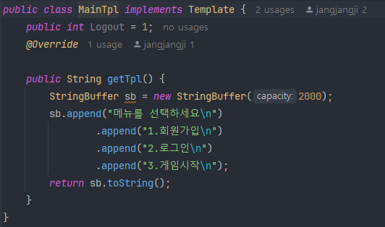
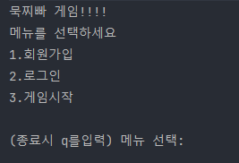
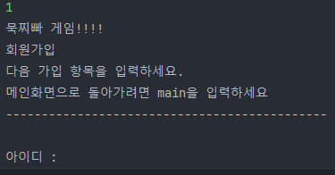
묵찌빠 게임 Controller.run()
Common()
show()
prompt()

Slide 6
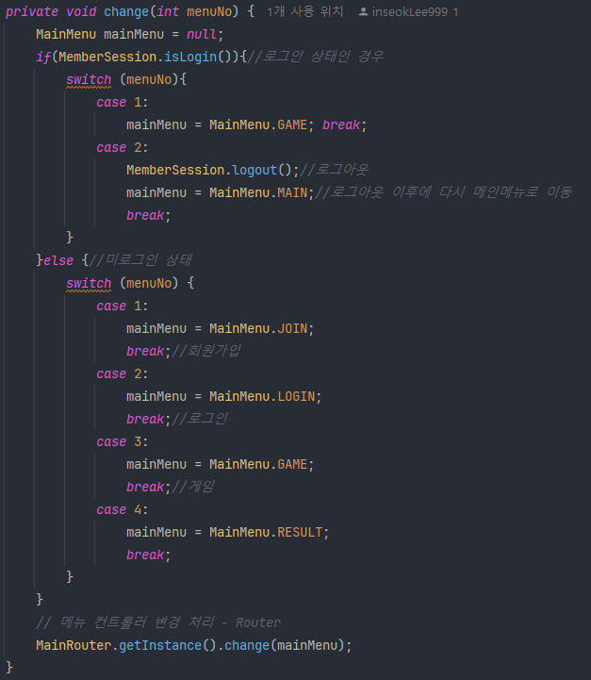
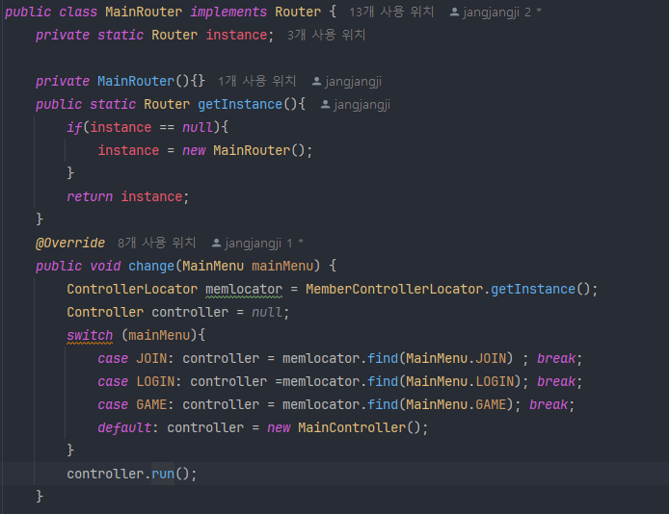
묵찌빠 게임 1입력시

Slide 7
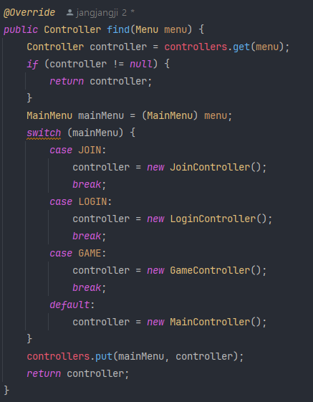
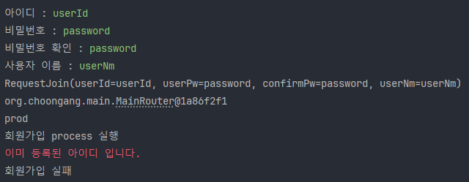
묵찌빠 게임 회원가입 Service
Common()
show()
prompt()

Slide 8
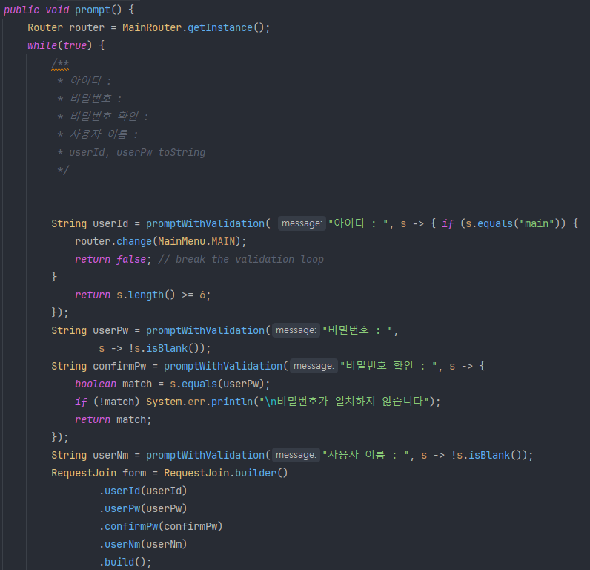
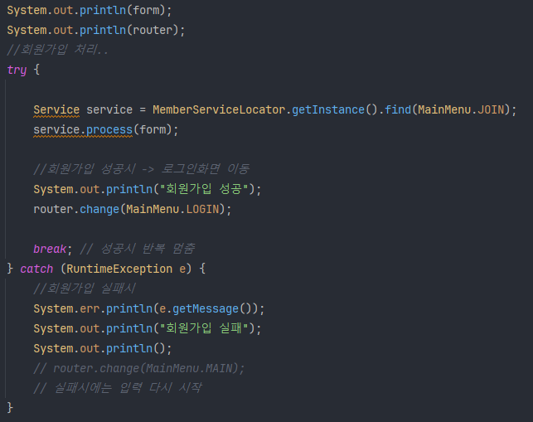
학생관리 프로그램

Slide 9
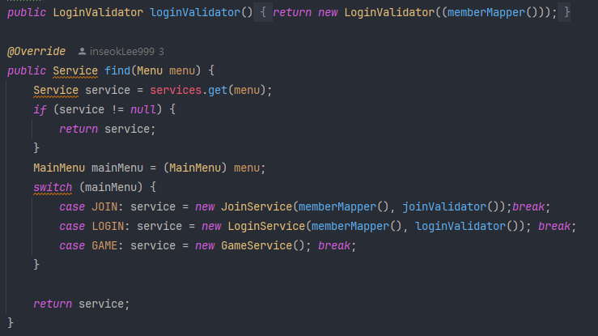
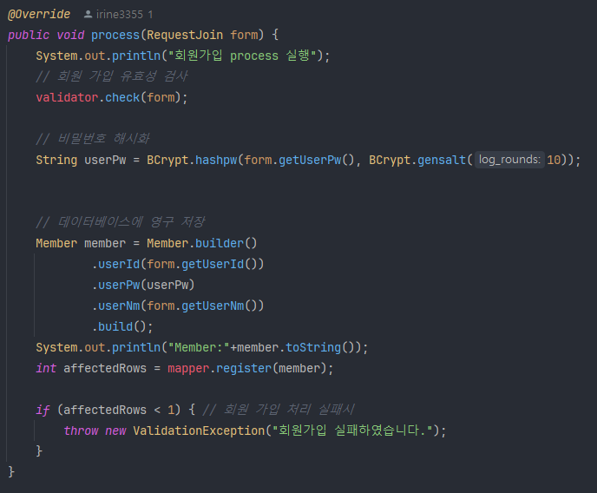
묵찌빠 게임 회원가입 Service

Slide 10
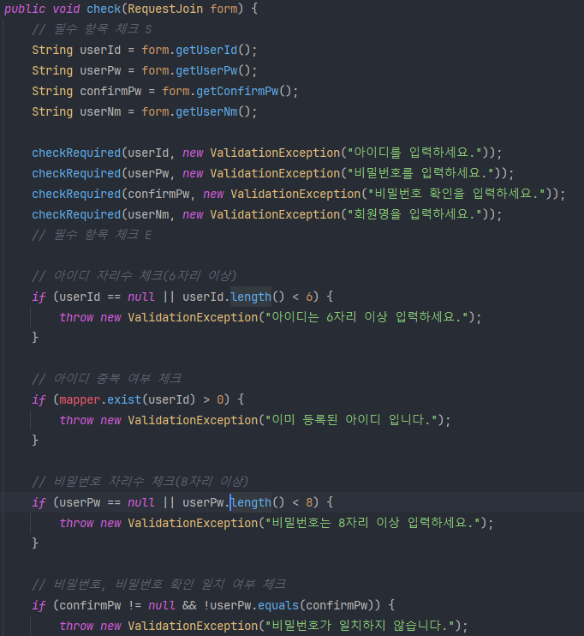

묵찌빠 게임 회원가입 Service

Slide 11
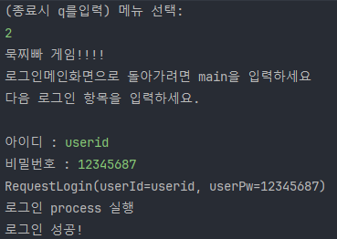
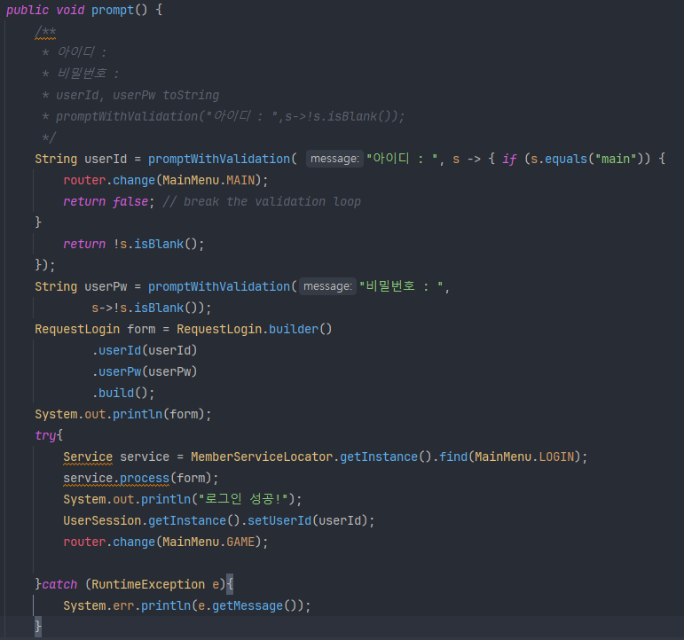
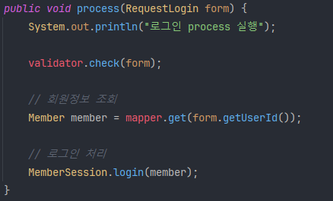
묵찌빠 게임 로그인 성공

Slide 12
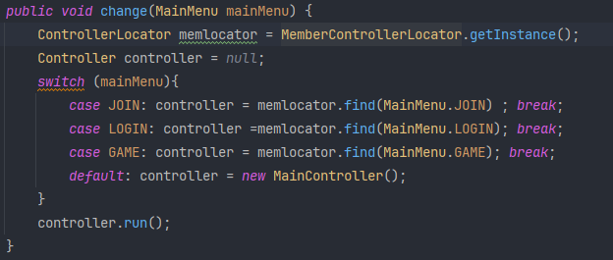
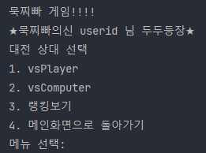
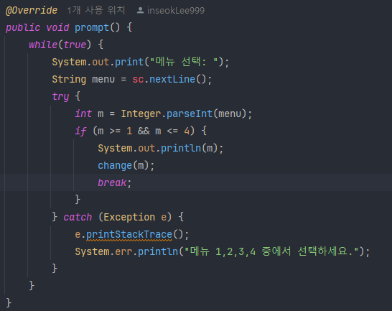
묵찌빠 게임

Slide 13
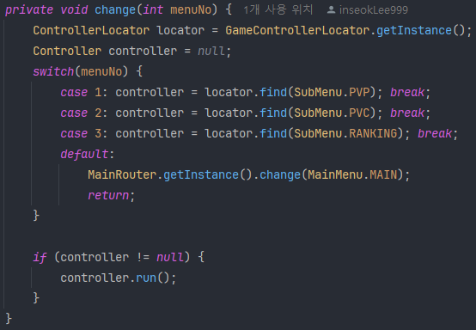
묵찌빠 게임

Slide 14
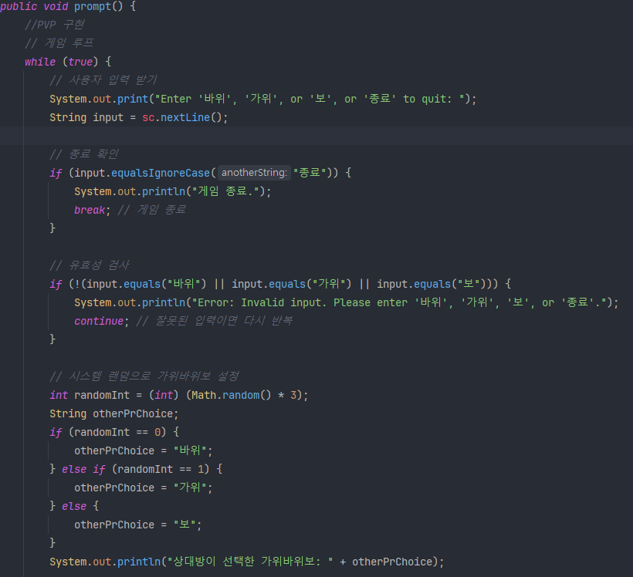
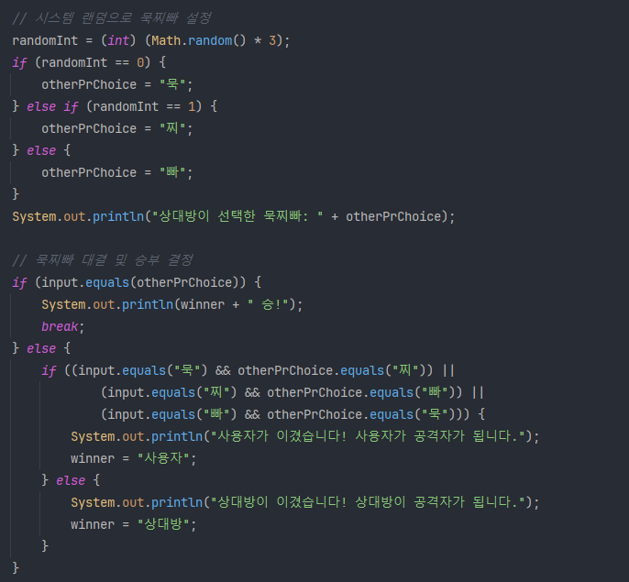
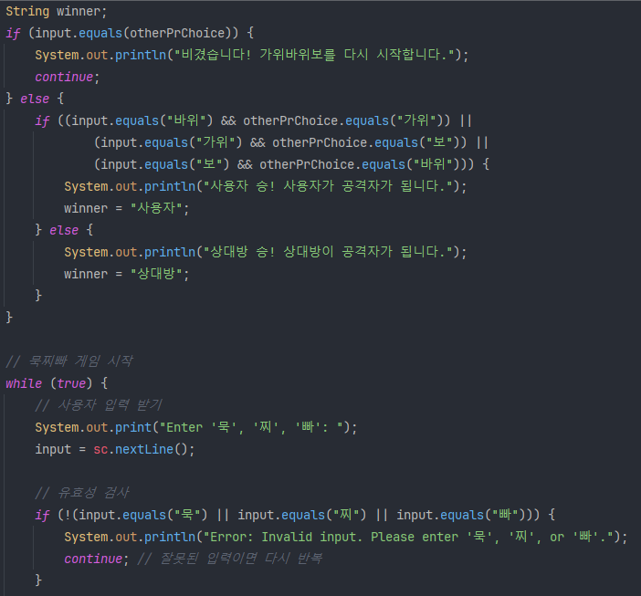
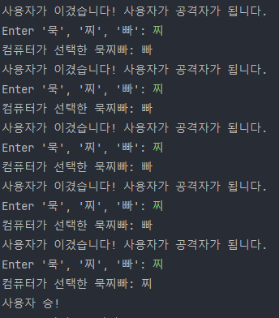
묵찌빠 게임 게임 part

Slide 15
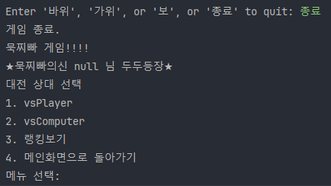
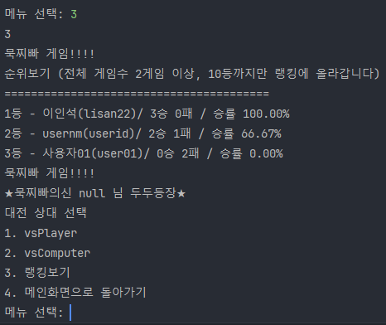
묵찌빠 게임 게임 종료

Slide 16
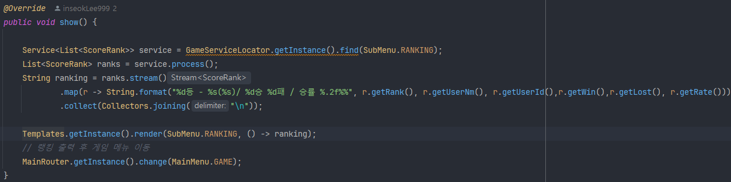

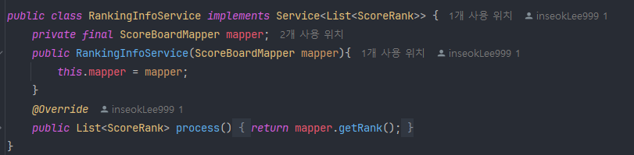
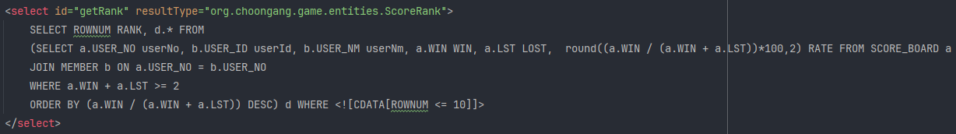
묵찌빠 게임 랭킹보기

Slide 17
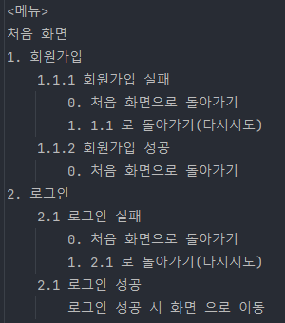
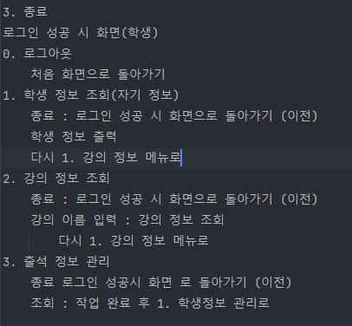
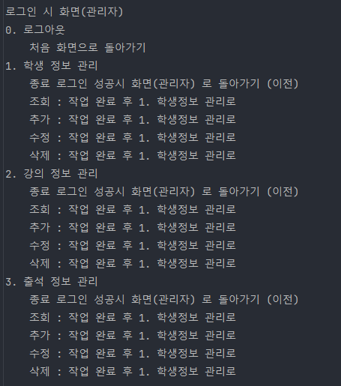
학생 관리 프로그램 설계

Slide 18
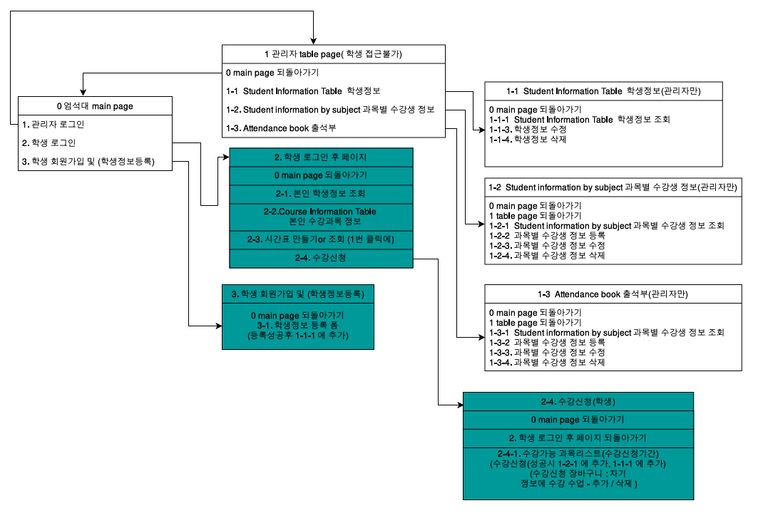
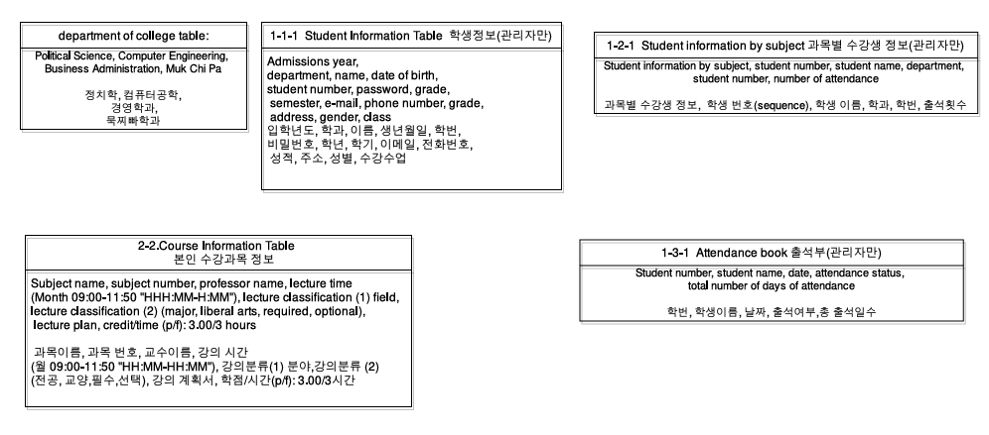
학생 관리 프로그램 설계

Slide 19
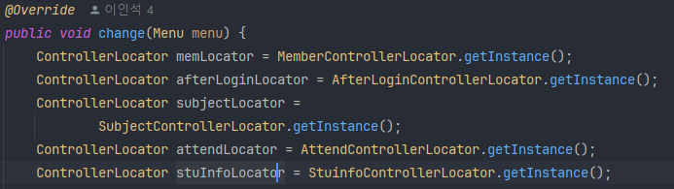
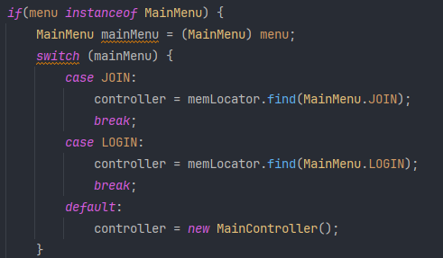
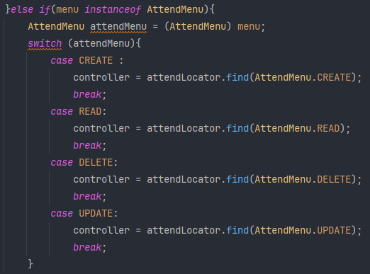
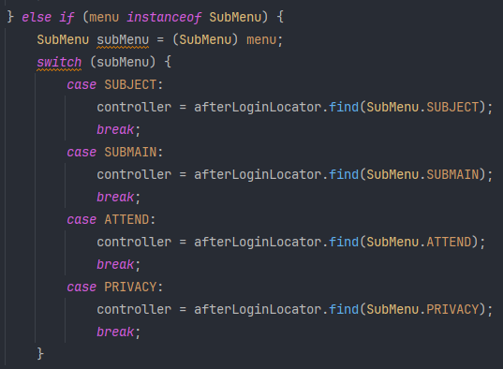
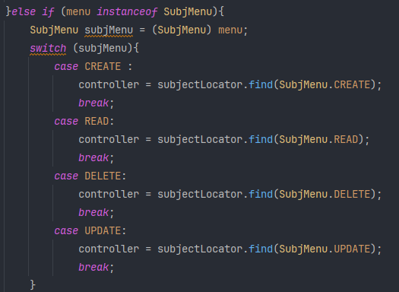
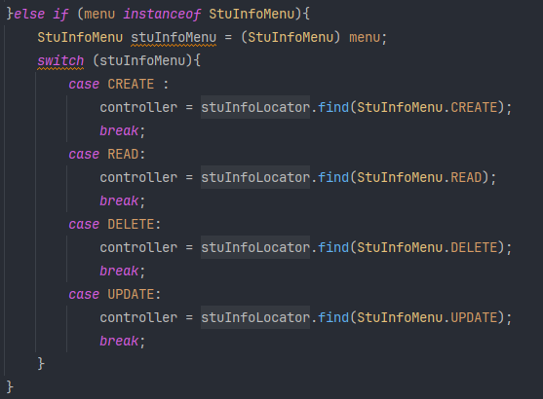
학생 관리 프로그램 MainRouter

Slide 20


학생 관리 프로그램
common()
show()
prompt()

Slide 21




학생 관리 프로그램

Slide 22




학생 관리 프로그램 - 관리자 로그인 화면

Slide 23




학생 관리 프로그램 - 학생 로그인 화면

Slide 24




학생 관리 프로그램 - 과목

Slide 25



학생 관리 프로그램 - 출석 (C,R,D)

Slide 26





학생 관리 프로그램 - 학생 (C,R,D)

Slide 27



학생 관리 프로그램 종료

Slide 28
🥕🥕감사합니다..🥕🥕
살려주세요
소감
프로젝트를 진행하면서 처음에는 익숙하지 않은 기술스택과 프로젝트 구조 때문에 어려움을 겪었지만 강사님의 반복적인 강의와 코드를 분석하는 시간에 많이 투자를 하다보니 상속과 인터페이스를 통해 재사용성과 유지보수성을 높일수있었고 프로젝트 전반에 대한 큰 그림을 이해할수 있었습니다 또한 자바 기초가 부족한점이 기능 구현에 많은 어려움을 주었습니다 프로젝트를 진행하며 저의 부족한점을 알수있었고 많은 지식을 얻을수있는 시간이였습니다
(장성준)프로젝트를 진행하면서 처음에는 익숙하지 않은 기술스택과 프로젝트 구조 때문에 어려움을 겪었지만 강사님의 반복적인 강의와 코드를 분석하는 시간에 많이 투자를 하다보니 상속과 인터페이스를 통해 재사용성과 유지보수성을 높일수있었고 프로젝트 전반에 대한 큰 그림을 이해할수 있었습니다 또한 자바 기초가 부족한점이 기능 구현에 많은 어려움을 주었습니다 프로젝트를 진행하며 저의 부족한점을 알수있었고 많은 지식을 얻을수있는 시간이였습니다

Slide 29
프로젝트를 진행하면서 느낀 점 (박유정) : 수업을 들을 땐 어느정도 mvc 구조를 이해한 상태라고 생각했는데 막상 혼자 힘으로 완전 처음부터 시작하니 맨땅에 헤딩하는 듯한 막막함을 많이 느꼈습니다. 남에게 설명하지 못하면 진짜 아는 게 아니라는 선생님의 말씀에도 완전 공감하게 되었습니다. 선생님이랑 같이 할 땐 할만한데? 싶었던 부분들도 혼자 하니 다 낮설고 이게 뭔가...싶었어요. 복습의 중요성을 정말 절실히 깨닫게 되었습니다. 사실 이번 프로젝트에 부족한 실력으로 인해 조원으로써 1인분을 못 한 것 같아 모두에게 죄송하기하고 계속 인내심을 가지고 도와주신 조장님께 감사했습니다. 다음 프로젝트때는...1인분.....은 힘들더라도 0.8인분은 하는 조원이 되도록 노력하겠습니다.

